Slide 1
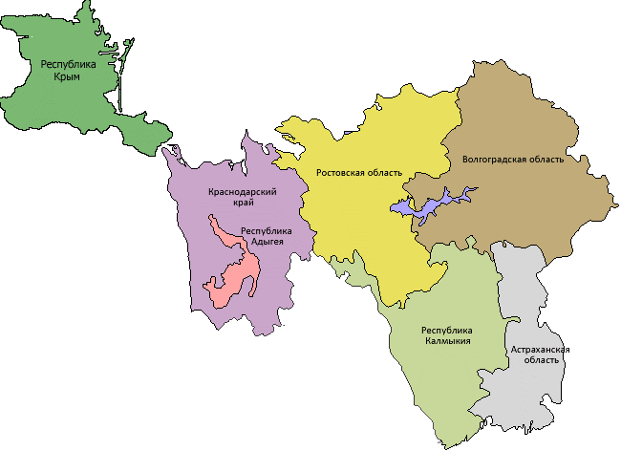
СОСТОЯНИЕ ХИРУРГИЧЕСКОЙ СЛУЖБЫ ЮЖНОГО ФЕДЕРАЛЬНОГО ОКРУГА в 2017 году
Севастополь
Главный хирург ЮФО, профессор Черкасов М.Ф.

Slide 2
Главные специалисты-хирурги ЮФО
ЮЖНЫЙ ФЕДЕРАЛЬНЫЙ ОКРУГ | ЧЕРКАСОВ МИХАИЛ ФЕДОРОВИЧ
РЕСПУБЛИКА АДЫГЕЯ | БОЛОКОВ МАХМУД САЛЬМАНОВИЧ
АСТРАХАНСКАЯ ОБЛАСТЬ | КУЧИН ЮРИЙ ВЛАДИМИРОВИЧ
ВОЛГОГРАДСКАЯ ОБЛАСТЬ | ПОЛИКАРПОВ ИГОРЬ АЛЕКСАНДРОВИЧ
РЕСПУБЛИКА КАЛМЫКИЯ | ХОНИНОВ ДОРЖИ ВЛАДИМИРОВИЧ ШАРАПОВ НИКОЛАЙ МИХАЙЛОВИЧ
КРАСНОДАРСКИЙ КРАЙ | БАРЫШЕВ АЛЕКСАНДР ГЕННАДЬЕВИЧ
РЕСПУБЛИКА КРЫМ | ЙОВБАК ВЛАДИМИР МИХАЙЛОВИЧ
РОСТОВСКАЯ ОБЛАСТЬ | УТЕМИШЕВ МАРАТ АНДРЕЕВИЧ
Г. СЕВАСТОПОЛЬ | ХАБАРОВ ОЛЕГ РОБЕРТОВИЧ

Slide 3
ЧИСЛО НАСЕЛЕНИЯ И КОЕК
Название районов (городов) в алфавитном порядке | К-во ЛПУ, имеющих хирурги-ческие отделения | К-во хирурги-ческих отделений | Количество населения |  | Количество хирургических коек
 |  |  | в предыдущем году (на 01.01.17г.) | в отчетном году (на 01.01.18г.) | в предыдущем году (на 01.01.17г.) | в отчетном году (на 01.01.18г.)
РЕСПУБЛИКА АДЫГЕЯ | 7 | 6 | 370 629 | 357 490 | 241 | 301
АСТРАХАНСКАЯ ОБЛАСТЬ | 14 | 13 | 798 374 | 794 443 | 323 | 299 ↓
ВОЛГОГРАДСКАЯ ОБЛАСТЬ | 48 | 53 | 2 071 854 | 2 056 716 | 1 597 | 1 574 ↓
РЕСПУБЛИКА КАЛМЫКИЯ | 14 | 14 | 212 025 | 211 048 | 122 | 125
КРАСНОДАРСКИЙ КРАЙ | 57 | 80 | 4 633 409 | 4 723 369 | 3527 | 3501
РЕСПУБЛИКА КРЫМ | 36 | 31 | 1 786 214 | 1 758 599 | 1213 | 1200 ↓
РОСТОВСКАЯ ОБЛАСТЬ | 89 | 71 | 3 549 180 | 3 570 957 | 3 067 | 3 062 ↓
Г. СЕВАСТОПОЛЬ | 3 | 4 | 351 190 | 351 693 | 209 | 216
ИТОГО в регионе 2017 | 268 | 272 | 13 772 875 | 13 824 315 ↑ | 10 299 | 10 278 ↓
Тенденция к снижению количества хирургических коек при росте населения

Slide 4
↓
↓
↓
↓
↓
*8,2 - по ЦФО (2014 г.)

Slide 5
Численность кадров врачей хирургов, всего (абс.)
Название районов (городов) в алфавитном порядке | Отчетный год (2017) |  |  | % ОБЕСПЕЧЕННОСТИ
 | ЧШДХ (число штатных должностей хирургов) | ЧФХ (число физических лиц хирургов) | ЧЗШДХ (число занятых штатных должностей хирургов) | По штатным должностям | По физическим лицам (при расчете 1 специалист – 1 ставка)
РЕСПУБЛИКА АДЫГЕЯ | 80,75 | 59 | 79,0 | 97,8% | 73%
АСТРАХАНСКАЯ ОБЛАСТЬ | 197,0 | 143 | 188,0 | 95,4% | 72,5%
ВОЛГОГРАДСКАЯ ОБЛАСТЬ | 527,75 | 312 | 485,50 | 91,9% | 59%
РЕСПУБЛИКА КАЛМЫКИЯ | 51,0 | 38 | 49,0 | 96% | 74,5%
КРАСНОДАРСКИЙ КРАЙ | 1072,25 | 695 | 954,0 | 88,9% | 64,8%
РЕСПУБЛИКА КРЫМ | 302,75 | 253 | 281,75 | 93% | 83,5%
РОСТОВСКАЯ ОБЛАСТЬ | 706 | 548 | 651,0 | 92,2% | 77,6%
Г. СЕВАСТОПОЛЬ | 55,75 | 44 | 50,25 | 90,1% | 78,9%
ИТОГО | 2993,25 | 2092 | 2738,5 | 91,4% | 69,8%*
*Значительная доля штатных должностей (более 20%) заполняется засчет работы хирургов более чем на 1,0 ст.

Slide 6
↓
↓
*1,8 – по России (2015 г.)

Slide 7
Сведения о квалификации хирургов.
Название регионов в алфавитном порядке | Хирурги высшей категории | Хирурги I категории | Хирурги II категории | Без категории
РЕСПУБЛИКА АДЫГЕЯ | 19 | 9 | 3 | 21
АСТРАХАНСКАЯ ОБЛАСТЬ | 36 | 21 | 18 | 68
ВОЛГОГРАДСКАЯ ОБЛАСТЬ | 143 | 45 | 14 | 110
РЕСПУБЛИКА КАЛМЫКИЯ | 16 | 3 | 0 | 18
КРАСНОДАРСКИЙ КРАЙ | 261 | 101 | 49 | 391
РЕСПУБЛИКА КРЫМ | 77 | 76 | 36 | 73
РОСТОВСКАЯ ОБЛАСТЬ | 235 | 58 | 29 | 264
Г. СЕВАСТОПОЛЬ | 13 | 13 | 6 | 12
ИТОГО | 800 | 326 | 155 | 957*
*42,7% хирургов не имеют категории

Slide 8
ОБЩЕЕ ЧИСЛО ХИРУРГИЧЕСКИХ БОЛЬНЫХ И ДНЕЙ ЛЕЧЕНИЯ
Название районов (городов) в алфавитном порядке | Отчетный год (2017)
 | ЧПБ (число поступивших больных в отделения общего хир. профиля в регионе) | ЧВБ (число выписанных больных из отделения общего хир. профиля в регионе) | ЧУБ (число умерших больных в отделениях общего хир. профиля в регионе) | ОЧДЛБ (общее число дней лечения больных)
РЕСПУБЛИКА АДЫГЕЯ | 8 300 | 8135 | 218 | 80 830
АСТРАХАНСКАЯ ОБЛАСТЬ | 14 346 | 13 932 | 164 | 113 442
ВОЛГОГРАДСКАЯ ОБЛАСТЬ | 56 241 | 55 019 | 1 001 | 501 090
РЕСПУБЛИКА КАЛМЫКИЯ | 4 665 | 4 675 | 25 | 40 349
КРАСНОДАРСКИЙ КРАЙ | 164 702 | 159 813 | 3343 | 1 397 027
РЕСПУБЛИКА КРЫМ | 34 538 | 33 663 | 931 | 314 370
РОСТОВСКАЯ ОБЛАСТЬ | 99 637 | 103 253 | 1 946 | 880 105
Г. СЕВАСТОПОЛЬ | 8 527 | 8 342 | 307 | 76 577
ИТОГО 2016 г. | 443 983 | 435 834 | 8 181 | 3 822 241
ИТОГО 2017 г. | 390 956 ↓ | 386 832 ↓ | 7935 ↓ | 3 403 790 ↓

Slide 9
ЧИСЛО ПЛАНОВЫХ ХИРУРГИЧЕСКИХ БОЛЬНЫХ И ДНЕЙ ЛЕЧЕНИЯ (АБС.)
Название районов (городов) в алфавитном порядке | Отчетный год (2017 г.)
 | ЧПБ (Число плановых больных лечившихся в отделениях общего хир. профиля в районе) | ЧОПБ (Число опериров-х плановых больных лечившихся в отделениях общего хир. профиля в регионе) | ЧОслПБ (Число осложнений у опериров-х плановых больных, лечив-ся в отд-ях общего хир. профиля в регионе) | ЧУПБ (Число умерших из оперированных плановых больных, лечившихся в отделениях общего хир. профиля в регионе) | ЧДЛПБ (Число дней лечения плановых больных)
РЕСПУБЛИКА АДЫГЕЯ* | *данные не предоставлены
АСТРАХАНСКАЯ ОБЛАСТЬ | 5 368 | 3 300 | 8 | 6 | 45 792
ВОЛГОГРАДСКАЯ ОБЛАСТЬ | 17 099 | 8 800 | 83 | 18 | 162 733
РЕСПУБЛИКА КАЛМЫКИЯ | 11 483 | 10 191 | 3 | 0 | 104 167
КРАСНОДАРСКИЙ КРАЙ | 55 189 | 38 896 | 199 | 66 | 480 636
РЕСПУБЛИКА КРЫМ | 9 194 | 5 908 | 21 | 3 | 82 647
РОСТОВСКАЯ ОБЛАСТЬ | 38 558 | 19 587 | 31 | 5 | 322 165
Г. СЕВАСТОПОЛЬ | 2 062 | 1 861 | 6 | 1 | 16 598
ИТОГО 2016 г. | 148 731 | 96 524 | 413 | 133 | 1 130 236
ИТОГО 2017 г. | 138 953 ↓ | 88 543 ↓ | 351 ↓ | 99 ↓ | 1 214 738 ↑

Slide 10
ЧИСЛО ЭКСТРЕННЫХ ХИРУРГИЧЕСКИХ БОЛЬНЫХ И ДНЕЙ ЛЕЧЕНИЯ (АБС.)
Название районов (городов) в алфавитном порядке | Отчетный год (2017 г.)
 | ЧЭБ (Число экстренных больных лечившихся в отделениях общего хир. профиля в районе) | ЧОЭБ (Число оперированных экстренных больных лечившихся в отделениях общего хир. профиля в регионе) | ЧОслЭБ (Число осложнений у оперир-х экстренных больных, лечив-ся в отд-ях общего хир. профиля в регионе) | ЧУЭБ (Число умерших из опер-х экстренных больных, лечив-ся в отд-ях общего хир. профиля в регионе) | ЧДЛЭБ (Число дней лечения экстренных больных)
РЕСПУБЛИКА АДЫГЕЯ* | 2 783 | 1 613 | 31 | 48 | *данные не предоставлены
АСТРАХАНСКАЯ ОБЛАСТЬ | 13 861 | 5 863 | 95 | 357 | 99 212
ВОЛГОГРАДСКАЯ ОБЛАСТЬ | 38 718 | 16 523 | 461 | 765 | 347 000
РЕСПУБЛИКА КАЛМЫКИЯ | 2 931 | 1 618 | 25 | 3 | 34 964
КРАСНОДАРСКИЙ КРАЙ | 108 734 | 68 412 | 634 | 2 468 | 1 059 025
РЕСПУБЛИКА КРЫМ | 24 290 | 10 528 | 153 | 472 | 237 222
РОСТОВСКАЯ ОБЛАСТЬ | 61 079 | 40 721 | 352 | 993 | 557 940
Г. СЕВАСТОПОЛЬ | 6 374 | 3 065 | 9 | 132 | 59 979
ИТОГО 2016 г. | 284 088 | 155 644 | 2 099 | 5 812 | 2 547 210
ИТОГО 2017 г. | 258 770 ↓ | 148 343 ↓ | 1 760 ↓ | 5 238 ↓ | 2 395 342 ↓

Slide 11
ПОКАЗАТЕЛИ ДЕЯТЕЛЬНОСТИ КРУГЛОСУТОЧНОГО СТАЦИОНАРА
Название региона | Работа койки | Средние сроки лечения | Оборот койки | Число операций | Число опериро-ванных больных (чел.) | Оперативная активность (%) | Показатель послеопе-рационных осложнений (%) | Умерло после операций (чел.) | Общая леталь-ность (%) | П/о летальность (%) | Поздняя госпита-лизация (%)
РЕСПУБЛИКА АДЫГЕЯ | 341,6 | 9,98 | 34 | 4 445 | 3 989 | 46,9 | 1,9 | 92 | 2,48 | 2,3 | 42,9
АСТРАХАНСКАЯ ОБЛАСТЬ | 325,1 | 8,0 | 40,8 | 13 055 | 12 802 | 90,8 | 0,7 | 310 | 1,2 | 2,4 | 21
ВОЛГОГРАДСКАЯ ОБЛАСТЬ | 314,1 | 9,0 | 35,1 | 25 791 | 24 267 | 42,6 | 2,1 | 745 | 1,8 | 2,2 | 51,8
РЕСПУБЛИКА КАЛМЫКИЯ | 320 | 7,9 | 37,6 | 11 927 | 11 927 | 61,2 | 0,03 | 3 | 0,025 | 0,025 | 0
КРАСНОДАРСКИЙ КРАЙ | 325,8 | 8,3 | 38,6 | 133 160 | 118 424 | 55,8 | 0,9 | 1991 | 2,4 | 1,72 | 19,3
РЕСПУБЛИКА КРЫМ | 361,6 | 9,57 | 39,6 | 14 967 | 15 501 | 50,85 | 0,89 | 424 | 2,5 | 2,43 | 27,23
РОСТОВСКАЯ ОБЛАСТЬ | 299,5 | 8,6 | 34,9 | 66 250 | 60 308 | 56,21 | 0,68 | 998 | 1,33 | 1,26 | 20,32
Г. СЕВАСТОПОЛЬ | 350 | 9,35 | 39 | 4 793 | 4 372 | 54,3 | 0,29 | 133 | 3,75 | 3,78 | 6,7
ИТОГО 2016 г. | 329,2 | 9,1 | 37,4 | 329 014 | 307 311 | 48,5% | 1,3% | 5588 | 2,1% | 2,1% | 26,9%
ИТОГО 2017 г. | 329,7 | 8,8 | 37,5 | 274 388 | 251 590 | 57,3% | 0,94% | 4 696 | 1,93 % | 2,0% | 23,6%

Slide 12
↓
↓
↓
↓
↓

Slide 13
↓
↓
↓

Slide 14
↓
↓
↓

Slide 17
↓
↓

Slide 18
↓
↓
↓
↓

Slide 19
↓
↓
↓
↓
↓

Slide 20
↓
↓
ПО ЦФО (2014 г. ) – 6,1%

Slide 21
↓
ПО ЦФО (2014 г. ) – 11,2%

Slide 22
↓
↓
↓
ПО ЦФО (2014 г. ) – 5,1%

Slide 23
↓
↓
ПО ЦФО (2014 г. ) – 3%

Slide 24
↓
↓
↓
ПО ЦФО (2014 г. ) – 3,6%

Slide 26
ПО ЦФО (2014 г. ) – 0,15%

Slide 27
СТРУКТУРА ПЛАНОВЫХ ОПЕРАТИВНЫХ ВМЕШАТЕЛЬСТВ
Название операции | Число операций
 | Абс. | %
Аппендэктомия (хронический аппендицит) | 227 | 0,27%
Операции при язвенной болезни | 310 | 0,36%
Грыжесечения | 18684 | 21,92%
Тиреоидэктомия, резекция щитовидной железы | 2479 | 2,91%
Операции на легких, плевре, органах средостения | 1444 | 1,69%
Операции на пищеводе | 434 | 0,51%
Операции по поводу туберкулеза лег­ких | 14 | 0,02%
Операции на сердце | 820 | 0,96%
Операции на желчных путях и печени | 9080 | 10,65%
Операции на поджелудочной железе | 358 | 0,42%
Операции на толс­той и прямой кишках | 6197 | 7,27%
Операции на сосудах, всего: | 4192 | 4,92%
Операции при забрюшинных опухолях | 33 | 0,04%
Операции при опухолях надпочечни­ка | 26 | 0,03%
Операции на молочной железе | 457 | 0,54%
Нефрэктомии | 128 | 0,15%
Операции на мочевом пузыре | 1806 | 2,12%
Трансуретральные операции | 2493 | 2,92%
Операции под контролем УЗ И | 3812 | 4,47%
Операции под контролем рентгена | 2788 | 3,27%
Прочие | 29464 | 34,56%
ИТОГО | 85246 | 100%

Slide 28
ОПЕРАТИВНАЯ ЭНДОСКОПИЯ
НАЗВАНИЕ ОПЕРАЦИИ | ЧИСЛО ОПЕРАЦИЙ
 | Абс. |  | %
Оперативная лапароскопия (11,2%)
Лапароскопическая холецистэктомия (ЛХЭ) |  | 17627 | 35,94%
Лапароскопическая диагностика |  | 3662 | 7,47%
Лапароскопическая аппендэктомия |  | 3593 | 7,33%
Лапароскопическая спленэктомия |  | 37 | 0,08%
Лапароскопическая цистовариэктомия |  | 1122 | 2,29%
Лапароскопическая герниопластика |  | 1087 | 2,22%
Лапароскопические операции на кишке |  | 325 | 0,66%
Лапароскопическая резекция желудка |  | 38 | 0,08%
Лапароскопическое ушивание прободной язвы |  | 116 | 0,24%
Лапароскопические операции при бесплодии |  | 255 | 0,52%
Лапароскопическая ампутация матки |  | 87 | 0,18%
Лапароскопическая миомэктомия |  | 90 | 0,18%
Лапароскопическая экстирпация матки |  | 41 | 0,08%
Лапароскопическая стерилизация женщин |  | 30 | 0,06%
Прочие |  | 2488 | 5,07%
Оперативная торакоскопия (0,08%)
Торакоскопическая диагностика |  | 117 | 0,24%
Торакоскопические операции |  | 70 | 0,14%
Прочие |  | 25 | 0,05%
Эндоскопические операции (6,6%)
Остановка желудочно-кишечного кровотечения |  | 3445 | 7,02%
Папиллосфинктеротомия |  | 2247 | 4,58%
Полипэктомия из кишки |  | 1628 | 3,32%
Ретроградная холангиопанкреатография |  | 1475 | 3,01%
Полипэктомия из желудка |  | 470 | 0,96%
Билиарное стентирование |  | 278 | 0,57%
Удаление инородного тела дыхательных путей |  | 276 | 0,56%
Рассечение, бужирование анастомоза |  | 142 | 0,29%
Бронхиальный гемостаз |  | 18 | 0,04%
Прочие |  | 7218 | 14,72%
ИТОГО |  | 49047 17,8% | 100,00%

Slide 29
ПОКАЗАТЕЛИ РАБОТЫ ХИРУРГИЧЕСКОЙ СЛУЖБЫ ПОЛИКЛИНИКИ
Название районов в алфавитном порядке | Число посещений в поликлинике | Число посещений на дому | Число прикреплен. населения | Число занятых врачебных должностей | Число штатных врачебных должностей | Число физических лиц | Число оперир. больных | Число опер-й | Хирургич. активность (%)
РЕСПУБЛИКА АДЫГЕЯ* | данные не предоставлены
АСТРАХАНСКАЯ ОБЛАСТЬ | 283 452 | 3 938 | 1 018 866 | 57 | 62,75 | 45 | 20 977 | 21 746 | 7,7
ВОЛГОГРАДСКАЯ ОБЛАСТЬ | 728 037 | 5 137 | 2 231 847 | 129,5 | 157 | 103 | 22 539 | 22 593 | 8,4
РЕСПУБЛИКА КАЛМЫКИЯ | 72 164 | 881 | 252 390 | 15 | 16 | 11 | 3745 | 3 811 | 5,46
КРАСНОДАРСКИЙ КРАЙ | 1 788 190 | 55 064 | 4260944 | 197 | 227 | 176 | 62 054 | 62 679 | 10,7
РЕСПУБЛИКА КРЫМ | 328 400 | 2 385 | 1 364 453 | 58,25 | 71 | 57 | 14 976 | 15 169 | 4,6
РОСТОВСКАЯ ОБЛАСТЬ | 1 165 894 | 13 972 | 3 584 482 | 209,75 | 238,75 | 207 | 31 798 | 33 150 | 6,0
Г. СЕВАСТОПОЛЬ | 81 204 | 554 | 283 747 | 17,5 | 18,75 | 19 | 2 695 | 2 828 | 7,31
ИТОГО | 4 447 341 | 81 931 | 11 977 863 | 684* | 791,25 | 618 | 158 784 | 161 976 | 7,17
*Обеспеченность врачами-хирургами поликлиник: 86,4%

Slide 30
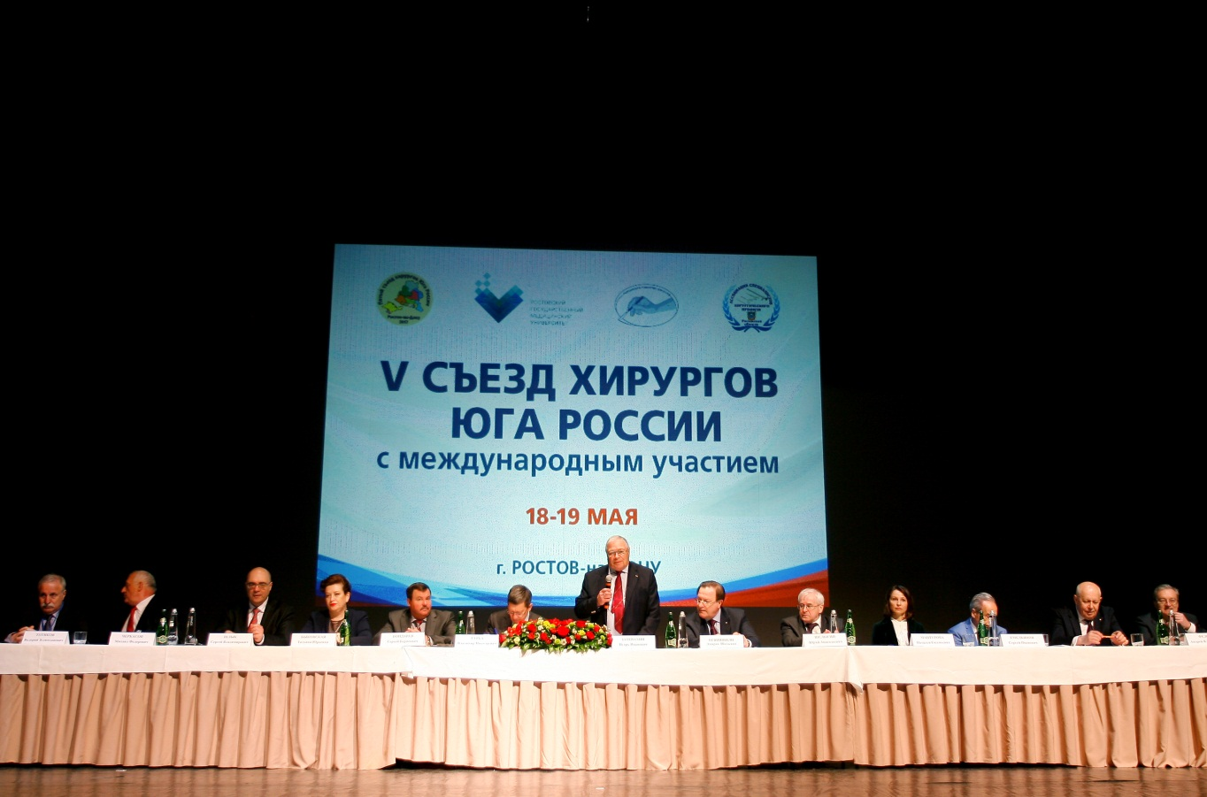
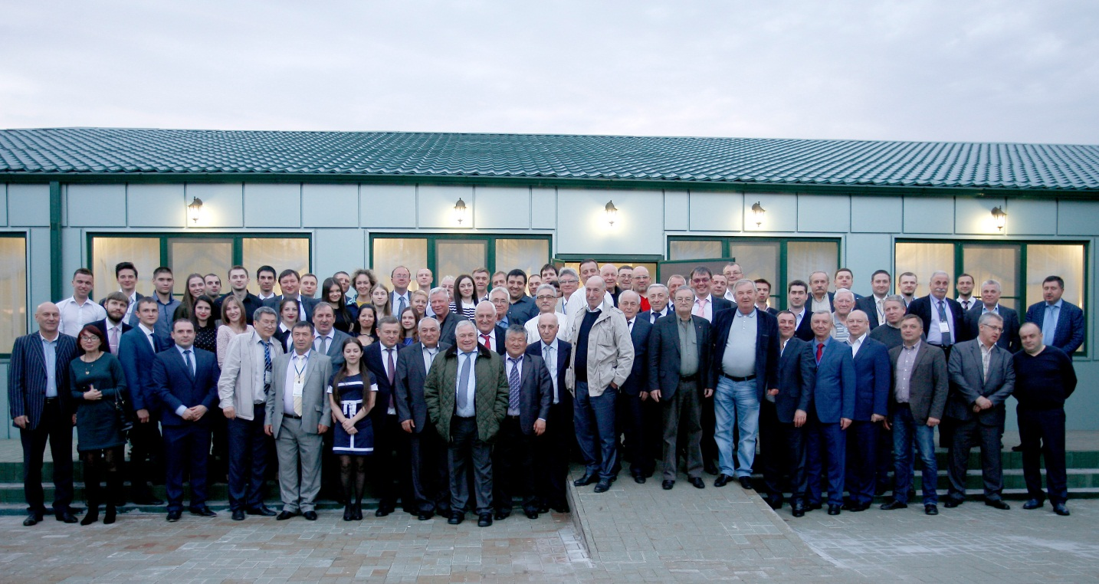
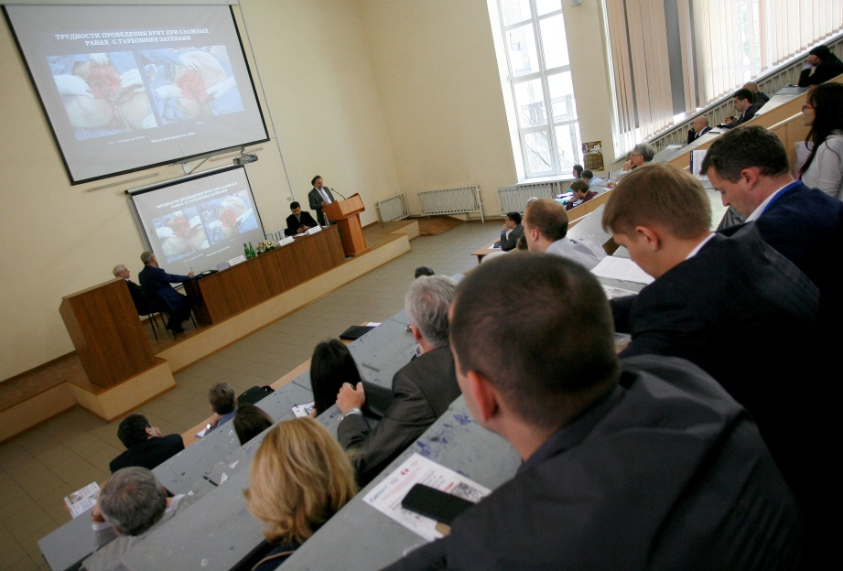
В работе Съезда приняли участие более 500 специалистов ЮФО и СКФО, а также их коллеги из других регионов России и ближнего зарубежья.

Slide 31
1. Секции Съезда:
малоинвазивные операции в неотложной хирургии;
абдоминальная хирургическая инфекция;
желудочно-кишечные кровотечения;
хирургия пищевода;
заболевания поджелудочной железы;
внутрипросветная хирургия;
колопроктология;
сердечно-сосудистая хирургия;
пластическая хирургия;
герниология;
новые технологии в хирургии;
2. Мастер-классы в форме трансляции из операционных в залы заседаний.
3. Совещание Главных хирургов:
отчеты главных хирургов ЮФО и СКФО
обсуждение основных проблем работы хирургической службы: кадровых, материально-технических, организационных, маршрутизации
вопрос юридической защиты врача-хирурга

Slide 32
КАДРОВЫЕ ПРОБЛЕМЫ
дефицит врачей-хирургов в стационаре (до 30%) и поликлинике (до 20%)
дефицит узких специалистов хирургического профиля: сердечно-сосудистых хирургов, детских хирургов, урологов, колопроктологов, онкологов поликлиники;
более 40% хирургов не имеют квалификационную категорию;
в 1/3 районов средний возраст хирургов превышает 55 лет;
дефицит врачей эндоскопистов, врачей лучевой и УЗ-диагностики

Slide 33
ОРГАНИЗАЦИОННЫЕ ПРОБЛЕМЫ
в ряде регионов службы инструментальной диагностики (эндоскопия, УЗИ, КТ) не работают круглосуточно, ввиду отсутствия (дефицита) специалистов;
недостатки в амбулаторном обследовании, диспансерном наблюдении и лечении нарушают преемственность в системе поликлиника-стационар, что приводит к росту числа пациентов с запущенными формами заболеваний;
отдаленность ряда населенных пунктов от центральных больниц (до 100-200 км) препятствуют развитию стационар-замещающего лечения и амбулаторно-поликлинического обследования;
трудности в создании и развитии межрайонных хирургических центров, связанные с территориальным принципом финансирования

Slide 34
ПРОБЛЕМЫ ОСНАЩЕНИЯ
устаревшие здания и ограниченность площадей затрудняют организацию современной логистики работы, в том числе, при оказании экстренной помощи хирургическим больным;
в ряде регионов - необходимость приобретения и/или обновления операционного оборудования, в том числе видеоэндоскопического;
необходимость выделения финансовых средств для осуществления полноценного ремонта и сервисного обслуживания имеющегося оборудования;
проблемы с несоответствием оснащения отделений номенклатуре изделий медицинского назначения согласно Порядкам

Slide 35
ВЫВОДЫ И ПРЕДЛОЖЕНИЯ
дальнейшая работа медицинских университетов для уменьшения кадрового дефицита врачей-хирургов;
широкая работа ФУВов по профессиональной переподготовке хирургов с целью получения ими востребованных в регионах смежных специальностей (эндоскопия, УЗИ, лучевая диагностика);
создание межрегиональных центров с целью обеспечения широкой доступности специализированной помощи населению;
разработка совместно с Минздравом официально заверенных региональных алгоритмов и схем маршрутизации пациентов с различной хирургической патологией;
приведение в соответствие номенклатуры медицинских изделий с Порядками медицинской помощи по профилю «Хирургия» и последующим обеспечением хирургических отделений современным оборудованием.

Slide 36
ПЛАН РАБОТЫ НА СЛЕДУЮЩИЙ ГОД
подготовка к VI Съезду хирургов Юга России (2019 г.);
проведение региональных конференций в рамках заседаний областных хирургических обществ - раз в квартал;
организация мастер-классов с демонстрацией «живой» хирургии для специалистов хирургического профиля региона;
разработка и внедрение региональных клинических рекомендаций по диагностике и лечению ургентной хирургической патологии;
обеспечение юридических консультаций для специалистов хирургического профиля, участие в конфликтных ситуациях (по запросу);
разработка совместно с ФУВами медицинских ВУЗов образовательных программ по актуальным вопросам хирургии в регионах, проведение краткосрочных циклов повышения квалификации;
внедрение современных форм образования (дистанционное, модульное, выездное) в соответствии с потребностями регионов

Slide 37
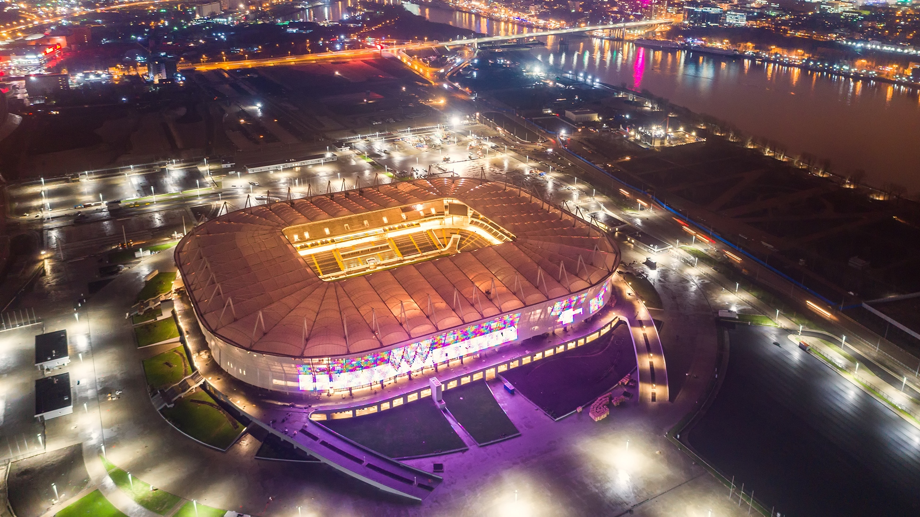
БЛАГОДАРЮ ЗА ВНИМАНИЕ!

